Slide 1

GOZ Zaczyna się od projektu
Ekoprojektowanie jako wyzwanie i szansa dla przedsiębiorstw Małopolski
Arkadiusz Haras

Slide 2
GOZ Zaczyna się od projektu
Ekoprojektowanie przesuwa punkt ciężkości z „co robić z odpadem?” na „jak zaprojektować produkt, który jak najdłużej pozostaje zasobem”
Trwałość
Naprawa
Ponowne Użycie
Bez ekoprojektowania GOZ pozostaje głównie systemem zarządzania odpadami.
Z ekoprojektowaniem staje się modelem tworzenia wartości.

Slide 3
Co obejmuje ekoprojektowanie?
Trwałość
Substancje
Dłuższy czas użytkowania.
Bezpieczne składy
Naprawialność
Materiał
Łatwy serwis i części
EKOPROJEKT
Mniej surowca i energii
Modułowość
Recykling
Wymiana komponentów
Łatwy demontaż i odzysk
Projekt decyduje, czy produkt będzie problemem po użyciu, czy zasobem w następnym cyklu

Slide 4
Znaczenie ekoprojektowania dla przedsiębiorstw
Dla firm to nie tylko temat środowiskowy, ale również regulacyjny, kosztowy i konkurencyjny
01
03
02
04
Zgodność
Koszty
Rynek
Innowacje
Wymagania ESPR, etykietowanie, paszport produktu
Mniejsza materiałochłonność i odpady
Transparentność, trwałość i zaufanie klientów
Nowe modele: serwis, naprawa, produkt jako usługa
Firmy, które potrafią projektować produkty pod kątem cykliczności, szybciej adaptują się do regulacji i łatwiej budują przewagę w łańcuchach dostaw

Slide 5
Ekoprojektowanie jako proces całej organizacji
Ekoprojektowanie to zarządzanie produktem w całym cyklu życia
Projekt produktu wpływa na materiały, produkcję, użytkowanie, serwis, odpady, odzysk oraz dane produktowe. Dlatego ekoprojektowanie wymaga współpracy wielu funkcji
Goals
A
B
C
D
E
Koncepcja
Projekt
Produkcja
Użycie
Koniec Życia
Potrzeba rynku
Materiały i funkcja
Energia i odpady
Trwałość i serwis
Odzysk i recykling
Start
Każdy etap generuje decyzje, które mogą zwiększać lub ograniczać cyrkularność produktu

Slide 6
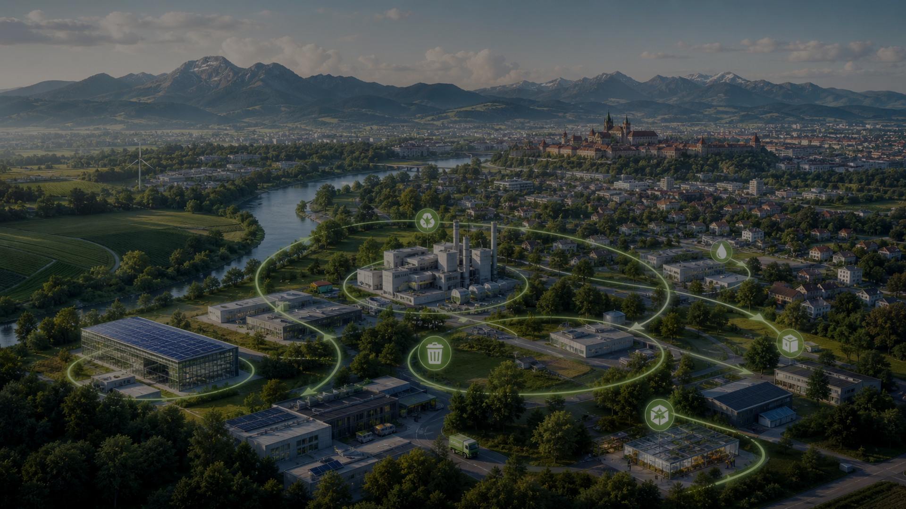

Slide 7
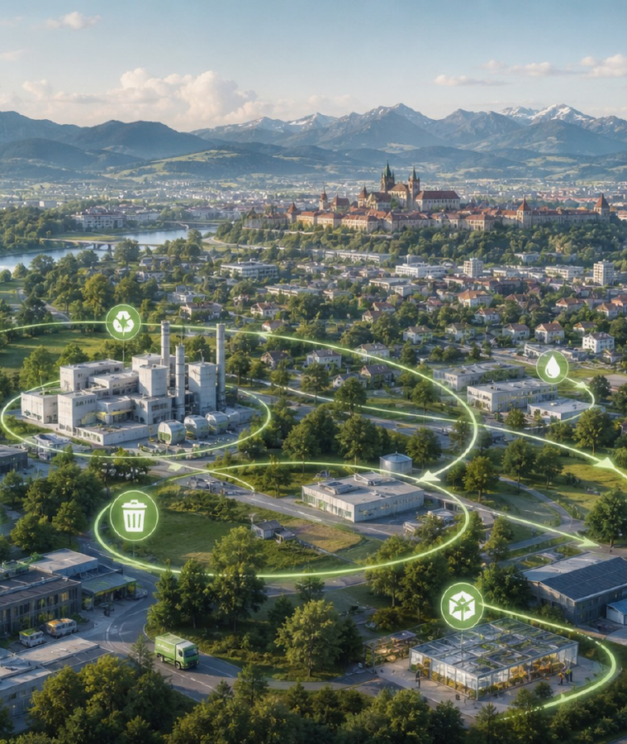
Projekt badawczy – Ekoprojektowanie jako wyzwanie i szansa dla przedsiębiorstw Małopolski
Regulacje i rynek przesuwają ciężar GOZ na etap projektowania produktu
UE
ESPR
1.
GOZ obejmuje cały cykl życia produktu – od projektu po ponowne wykorzystanie zasobów
2.
Nowe ramy ekoprojektowania: trwałość, naprawialność, efektywność zasobowa i paszport produktu
Region
Firmy
3.
4.
Przedsiębiorstwa potrzebują diagnozy gotowości, barier i konkretnych narzędzi wsparcia
Małopolska traktuje GOZ jako kierunek polityki rozwoju i wdrażania działań publicznych

Slide 8
Problem badawczy
Między ambicją GOZ a codzienną praktyką istnieje luka wdrożeniowa
01
Polityka
02
Rynek
03
Firma
Cele GOZ, regulacje, finansowanie i programy regionalne
Presja klientów, koszt materiałów, reputacja i łańcuch dostaw
Kompetencje, dane, proces NPD(I), bariery i decyzje inwestycyjne
LUKA WDROŻENIOWA
01
Brak danych
02
Brak mapy barier
03
Brak priorytetów
Nie wiadomo które firmy są gotowe, a które potrzebują wsparcia
Koszty, wiedza, regulacje o narzędzia mogą działać różnie w B2B i B2C
Trudno projektować skuteczne instrumenty regionalne

Slide 9
Cel pracy i pytania badawcze
Celem jest diagnoza gotowości, praktyk i barier ekoprojektowania w przedsiębiorstwach Małopolski
Cel główny:
Ocenić, w jakim stopniu przedsiębiorstwa w Małopolsce znają, stosują i planują wdrażać ekoprojektowanie jako element gospodarki o obiegu zamkniętym
Jaki jest aktualny poziom świadomości praktyk ekoprojektowania?
P1
P2
Które bariery najbardziej ograniczają wdrażanie rozwiązań GOZ?
P3
Czy występują różnice pomiędzy B2B i B2C oraz według wielkości firmy?
P4
Jakie formy wsparcia publicznego i organizacyjnego są najbardziej potrzebne?

Slide 10
Model koncepcyjny badania
Badanie łączy presję zewnętrzną, zasoby firmy i realną gotowość do wdrożenia
Presja zewnętrzna
Bariery
Wdrożenie
Regulacje, klienci, łańcuch dostaw, koszty surowców
Koszty, czas, brak standardów, niska świadomość
Praktyki ekoprojektowania i GOZ
B
D
A
C
E
Zasoby firmy
Gotowość
Wiedza, dane, kompetencje, proces projektowy
Intencja, plan, budżet, odpowiedzialność
MODERATORY: B2B/B2C ● wielkość firmy ● branża
Nie wystarczy zmierzyć deklaracji. Ważne jest powiązanie deklarowanej gotowości z barierami, zasobami i oczekiwanym wsparciem

Slide 11

Metodyka badania
Ankieta ma przełożyć temat GOZ na mierzalne i praktyczne wnioski
A
B
Próba
Narzędzie
Przedsiębiorstwa z Małopolski; segmentacja B2B/B2C, wielkość i branża
Ankieta online w skali Likerta + pytania o praktyki i potrzeby wsparcia
C
D
Analiza
Walidacja
Statystyki opisowe, porównania grup
Interpretacja wyników na tle dokumentów regionalnych i literatury GOZ
Rezultat: mapa gotowości i barier, którą można wykorzystać w rekomendacjach dla regionu i firm

Slide 12
Ankieta – co mierzymy?
Konstrukty K1 – K7 tworzą logiczną ścieżkę od świadomości do wdrożenia oczekiwanego wsparcia
K1
Świadomość GOZ – rozumienie pojęć, znajomość regulacji i korzyści
K5
Presja rynkowa – klienci, dostawcy, konkurencja, wymagania przetargowe
K2
Praktyki ekoprojektowania – materiały, trwałość, naprawialność, opakowania, koniec życia produktu
K6
Gotowość organizacyjna – strategia, budżet, odpowiedzialność, szkolenia
K3
Dane i narzędzia – LCA, ślad środowiskowy, kryteria projektowe, KPI
K7
Potrzebne wsparcie – doradztwo, finansowanie, standardy, platformy wymiany wiedzy
K4
Bariery wdrożenia – koszt, wiedza, czas, ryzyko, brak popytu
Ankieta nie pyta wyłącznie o to, czy firma jest ekologiczna. Rozbija GOZ na konkretne decyzje projektowe, zasoby, bariery oraz oczekiwane formy wsparcia

Slide 13
Wartość pracy
Najważniejszy efekt to nie opis GOZ, ale narzędzie do lepszego projektowania wsparcia i decyzji firm
Dla przedsiębiorstw:
Ocena gotowości
Identyfikacja barier
Priorytety działań: dane, projektowanie, materiały, opakowania, współpraca
Dla regionu:
Lepsze dopasowanie programów wsparcia
Ocena poziomu zaangażowania firm w ekoprojektowanie
Rekomendacje dla doradztwa i finansowania
Dla nauki:
Empiryczna diagnoza GOZ w Małopolsce
Model konstruktów K1-K7
Baza do dalszych badań porównawczych
Od ogólnej narracji „Firmy powinny wdrażać GOZ” do konkretnych odpowiedzi: kto jest gotowy, czego mu brakuje i jakie wsparcie może mieć najlepszy efekt

Slide 14
„Przemysł” – więcej niż produkcja
Pierwotnie słowo „przemysł” nie oznaczało fabryk ani masowej produkcji.
W dawnej polszczyźnie odnosiło się do:
Pomysłowości
Zaradności
Przemyślności
Umiejętności znajdowania rozwiązań
Wywodzi się od słów:
„myśl”
„przemyśleć”
prasłowiańskiego rdzenia mysl- — „rozważać”, „rozumować
Ekoprojektowanie przywraca przemysłowi jego pierwotne znaczenie:
„Nie tylko produkować więcej,
ale projektować mądrzej.”

Slide 15

Arkadiusz Haras
+48 691 301 035
arkadiusz.haras@wp.pl

